Slide 1

DAS PAKET IST DA!

Slide 2

(Arbeitsblatt)

Slide 3




Das Paket ist da!
 Wie viele Personen hörst du?
    1  2  3  4  5  6
…………………. …………………. …………………. ………………….
 Welche Eigennamen hörst du? (Vorname / Familienname / Stadt / Land …)
.............................................................................................................................
.............................................................................................................................
 Welche Wörter verstehst du?
.............................................................................................................................
.............................................................................................................................

Slide 4

(Übungsheft Seite 42)

Slide 5
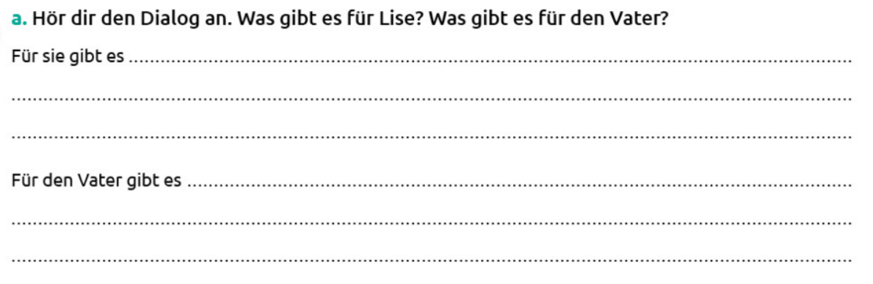

Slide 6
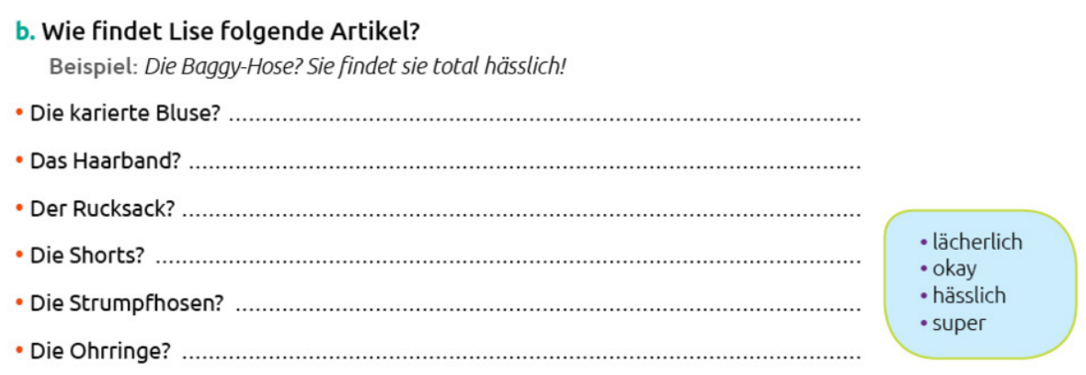

Slide 7
Bilan grammatical :
La préposition für est toujours suivie d’un
ACCUSATIF.
Das Hemd ist für mich.
Der Rucksack ist für dich.
Die Krawatte ist für meinen Vater.
Die Krawatte ist für ihn.

Slide 8
(Übungsheft Seite 45)

Slide 9
